Slide 1
GOVERNO e CONTROLLO SOCIETARIO
attori e funzioni
relazioni
verso un approccio integrato e orientato al rischio

Slide 2
Consiglio di Amministrazione
Amministratore incaricato
Comitato controllo e rischi
Collegio Sindacale
Comitato Controllo Interno e Revisione Contabile
Società di Revisione
Organismo di Vigilanza
Controlli di 2° livello
Internal Audit
Dirigente Preposto
Controlli di 1° livello
attori della governance societaria

Slide 3
Consiglio di Amministrazione
 | amministratore incaricato del sistema di controllo interno e di gestione dei rischi |  |  | art. 7 Codice di Autodisciplina 2011
 | comitato controllo e rischi
Collegio Sindacale
 | comitato controllo interno e revisione contabile |  | art.19 d.lgs. 39/2010
Società di Revisione (ex d.lgs.39/2010)
Organismo di Vigilanza |  | art. 6 d.lgs. 231/2001
controllo di 3° livello |  | responsabile Internal Audit

Slide 4
controllo di 2° livello
 | Dirigente preposto alla redazione dei documenti contabili societari | 262/05 (T.U.F. 154bis)
 | responsabile Risk Management
 | responsabile Funzione di Compliance
 | responsabile Controllo di gestione
 | responsabile Qualità
 | responsabile Sicurezza
controllo di 1° livello | Management Operativo, Organizzazione, Process Owner, ... ...

Slide 5
attori della governance societaria: funzioni di controllo
attore | fonte | funzioni
amministratore incaricato del sistema di controllo interno e gestione dei rischi | codice autodisciplina 2011 | istituzione e mantenimento di un efficace sistema di controllo interno e di gestione dei rischi
comitato controllo e rischi (del CdA) | codice autodisciplina 2011 | supportare con una adeguata attività istruttoria le valutazioni e le decisioni del CdA relative al sistema di controllo interno e di gestione dei rischi nonché quelle relative all’approvazione delle relazioni finanziarie periodiche

Slide 6
attori della governance societaria: funzioni di controllo
attore | fonte | funzioni
comitato controllo interno e revisione contabile (➔ collegio sindacale) | art.19 d.lgs.39/2010 | vigila sull’efficacia dei sistemi di controllo interno - di revisione contabile se applicabile - e di gestione del rischio
organismo di vigilanza OdV 231 | art.6 d.lgs. 231/2001 | vigila su funzionamento e osservanza dei modelli di organizzazione e di gestione idonei a prevenire i reati 231 e cura il loro aggiornamento. I modelli sono atti a individuare le attività nel cui ambito possono essere commessi reati e a prevedere specifici protocolli in relazione ai reati da prevenire (rischio e controllo).

Slide 7
attori della governance societaria: funzioni di controllo
attore | fonte | funzioni
responsabile internal audit | codice autodisciplina 2011 | verifica che il sistema di controllo interno e di gestione dei rischi sia funzionante ed adeguato
Dirigente Preposto alla redazione dei documenti contabili societari | 262/05 (TUF 154bis) | dispone adeguate procedure amministrative contabili per la predisposizione del bilancio e di ogni altra comunicazione finanziaria e periodicamente ne attesta (congiuntamente agli organi amministrativi delegati) l’adeguatezza e l’effettiva applicazione

Slide 8
attori della governance societaria: funzioni di controllo
attore | fonte | funzioni
responsabili controllo di 2° livello risk management, compliance, controllo di gestione, qualità, sicurezza, ... | codice autodisciplina 2011 | il sistema di controllo interno e di gestione dei rischi coinvolge i ruoli e le funzioni aziendali con specifici compiti in tema di controllo interno e di gestione dei rischi, articolati in relazione a dimensioni, complessità e profilo di rischio dell’impresa
responsabili controllo di 1° livello management operativo, organizzazione, process owner, ...

Slide 9
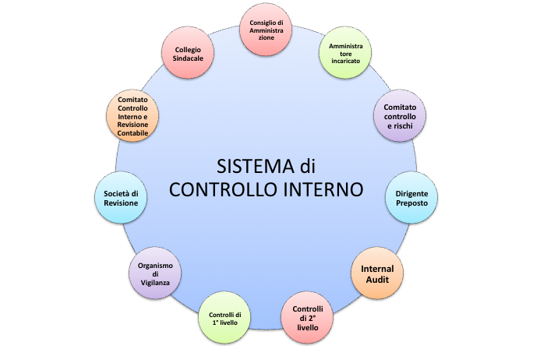
L’insieme delle regole, delle procedure, delle strutture organizzative volte a consentire - attraverso un adeguato processo di identificazione, misurazione, gestione e monitoraggio dei principali rischi - una conduzione dell’impresa sana, corretta e coerente con gli obiettivi prefissati

